Slide 1
Kommunikation & Selbstreflexion
Dr. Antje Duden
5. Treffen

Slide 3
Ablauf
Start Vorstellen und Besprechen des Flip-Charts Nachfassen zur Hausaufgabe: 3. Axiom und die „Zweinigung“ als Lösungsansatz
Gruppenarbeiten und Präsentationen
Pause
Input Bedeutung des 3. Axioms in der Realität und Kurzfilm
Pause
Hausaufgaben: Watzlawicks 4. Axiom anhören und lesen
Ende

Slide 4
 Gruppenarbeit - 4 Varianten des 2. Axioms
Jede Gruppe findet ein, nicht in der Literatur genanntes, Beispiel zu einer der 4 möglichen Konstellationen des 2. Axioms. Im Idealfall finden Sie einen Handlungstipp, der der „Zweinigung“ nach Vera Birkenbihl entspricht! Versuchen Sie anhand dieses konkreten Beispiels diese Variante des Axioms zu beschreiben, die wesentlichen „Knackpunkte“ zu finden und Handlungstipps zu finden!
Erstellen Sie ein Flip-Chart mit
Header /passende Überschrift
Inhalt & Kontext (konkretes Beispiel)
3 wichtige Kernaussagen
Zielerreichung
Prozessverbesserung
Lösungsansatz & Handlungstipp!
Präsentation im Plenum

Slide 5
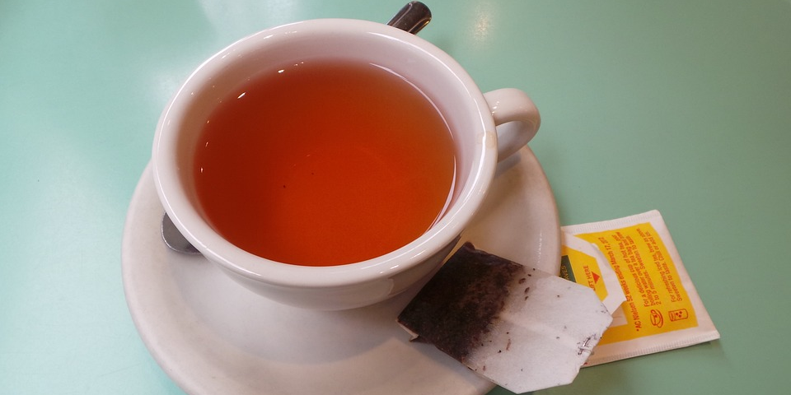
Pause

Slide 6
 Beobachten Sie die Inhalts- und Beziehungsebene beim Frühstücksgespräch!
https://www.youtube.com/watch?v=EOQQWmh4MSQ
Seite 6
Notes:
⤵

Slide 7
„Die Natur einer Beziehung ist durch die Interpunktion ihrer Kommunikations- Abläufe seitens der Partner bedingt.“ (Watzlawick 2003, S. 69/70)
„Wir können Menschen nicht verändern,
die in ihrem Verhalten kein Problem erkennen.
Du kannst nur die Art und Weise ändern,
wie du auf deren Verhalten reagierst.“
(www.visualstatements.net 14.11.23)

Slide 8
„Die Kunst des Fragens“ bei der „Zweinigung“
Wer fragt,
zeigt Interesse und
will verstehen, um
andere Sichtweisen zu erhalten.
4. Inhalts- und Beziehungsebene
„Im Zweifelsfalle gar nichts sagen, lieber erst einmal was fragen!“ (Birkenbihl 2014, S. 195/196)

Slide 9
Warum Fragen?!
Klarheit verschaffen – Zuhören → miteinander reden, nicht aneinander vorbeireden
Missverständnisse vermeiden – Rückkoppeln → „Darf ich noch einmal nachfragen…“
Teilen der Aufmerksamkeit – Streicheleinheiten (Strokes) Annahme und Verstärken durch _ nicht Unterbrechen oder _ positive Bemerkungen. → Wir bemühen uns, dass wir unser Gegenüber richtig verstehen möchten.
In Anlehnung an Birkenbihl 2014, S. 176-190

Slide 10
Welche Arten von Fragen kennen Sie?
Welche Art nutzen Sie wann?

Slide 11
Fragetechniken vs. Haltung
Offene | Geschlossene | Suggestiv
ein ja oder nein genügt nicht | nur ja oder nein | Richtungsweisende Frage
„echte“ Meinungsäußerungen | kurze Infos, Ausschlussverfahren einer Diagnose | manipulierenden Charakter
W-Wörter helfen | Gesprächseinstieg bei wortkargen Menschen | Verzicht bei „ehrlicher“ Kommunikation

Slide 12
Fragetechniken vs. Haltung
Offene | Geschlossene | Suggestiv
ein ja oder nein genügt nicht | nur ja oder nein | Richtungsweisende Frage
„echte“ Meinungsäußerungen | kurze Infos, Ausschlussverfahren einer Diagnose | manipulierenden Charakter
W-Wörter helfen | Gesprächseinstieg bei wortkargen Menschen | Verzicht bei „ehrlicher“ Kommunikation

Slide 13
Fragetechniken vs. Haltung
Offene | Geschlossene | Suggestiv
ein ja oder nein genügt nicht | nur ja oder nein | Richtungsweisende Frage
„echte“ Meinungsäußerungen | kurze Infos, Ausschlussverfahren einer Diagnose | manipulierenden Charakter
W-Wörter helfen | Gesprächseinstieg bei wortkargen Menschen | Verzicht bei „ehrlicher“ Kommunikation

Slide 14
 Beobachten Sie und notieren sich was Ihnen auffällt!
https://www.youtube.com/watch?v=Iuobpte4ndQ

Slide 15
 Hausaufgaben
Nachlese von vorherigen Hausaufgaben
Anhören und Lesen des 4. Axioms nach P. Watzlawick

Slide 16
Vielen Dank fürs Mitmachen
Danke fürs Mitmachen ☺

